Slide 1

& Megatrade Pre-Hosting Day
«Мегатрейд» сейчас.
Трансформационный путь: от SPLAra к CSR
Z
Ольга Олифиренко – специалист по лицензированию ПО Майкрософт

Slide 2
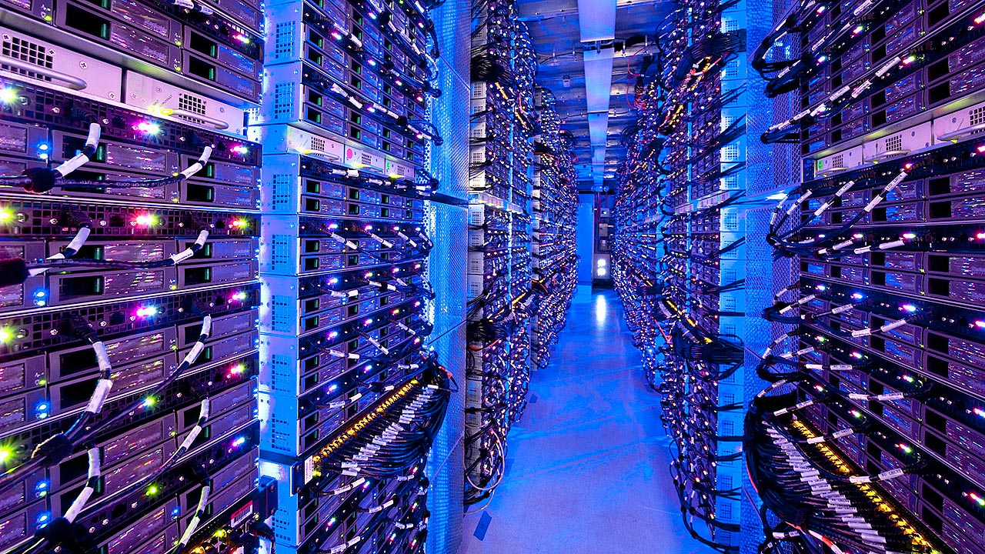

!.Мегатрейд Дистрибьюшн. Новый подход.
!.Silver competence
Более 60 партнеров по программе SPLA
Крупнейший SPLAr в Украине
Выход на рынок Грузии
2015
Мегатрейд сегодня

Slide 3




Предоставляемая возможность
~50%
больших предприятий будут иметь гибридное построение инфраструктуры к концу 2017¹
пользуются своими девайсами порядка 150x в день
Гибрид
гаджеты
2017
$104B
$108B
$106B
$105B
$103B
$102B
$100B
$107B
$101B
$94B
$84B
$64B
$54B
$49B
$48B
$99B
$98B
$96B
$95B
$93B
$92B
$90B
$89B
$88B
$86B
$85B
$83B
$82B
$80B
$69B
$68B
$66B
$65B
$63B
$62B
$60B
$59B
$58B
$56B
$55B
$53B
$52B
$50B
$74B
$47B
$97B
$87B
$79B
$78B
$76B
$75B
$73B
$72B
$70B
$67B
$57B
$77B
$91B
$81B
$61B
$51B
$71B
2013
клиенты
БД
84%
всех клиентов хотят иметь постоянные надежные отношения с 1 проверенным провайдером облачных услуг²
Затраты на IT-сервисы Публичного облака¹
44 Зеттабайтов данных до 2020⁴
До 2020 года будет в 2x
больше IoT девайсов чем PCs, смартфонов и планшетов вместе взятых³
90% всего нового ПО, которое попадает на рынок это «Сервис как услуга» (SaaS)
IoT
SaaS
Source: IDC Buying Into the Cloud 2014
4. Source: IDC Buying Into the Cloud 2014
2. Source: EMC
3. Source: BI Intelligence
1. Gartner, Inc. 2013. Press Release

Slide 4
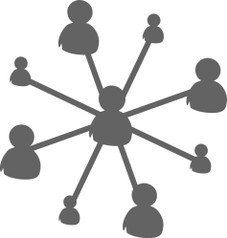








Мобильные девайсы
Lumia
email + collaboration + продуктивность
Облачные услуги Майкрософт
Enterprise
Mobility Suite
Azure Active Directory
Управление девайсами и идентификационной информацией пользователя
Облачное хранилище
Azure Rights Management
Привлечение
клиентов
backup & восстановление

Slide 5
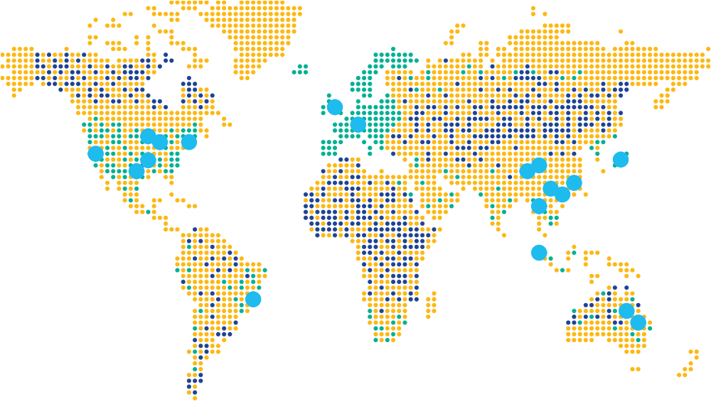

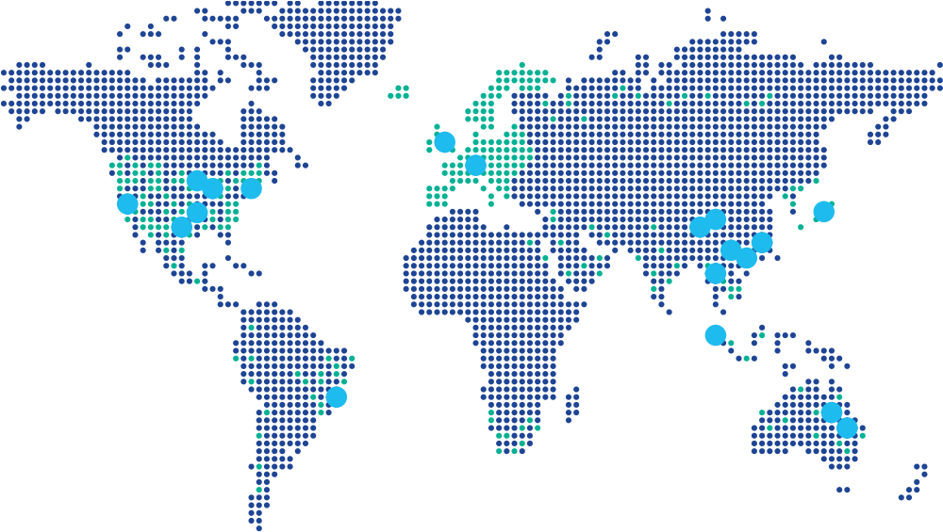
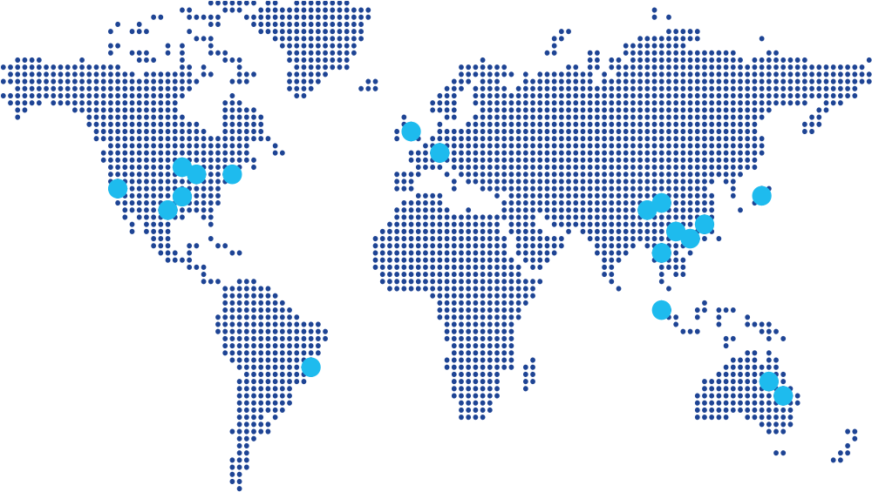
19
260
27,000
Cloud OS Network partners across the globe
More than AWS
and Google combined
Azure regions
available today
3x of AWS and
Google combined
Worldwide Service Providers
114 countries in which partners are transacting SPLA

Slide 6
Какую возможность предоставляет Microsoft?
ГИБРИДНАЯ ИНФРАСТРУКТУРА
Azure, Azure Pack, System Center, Windows Server
70%
Infrastructure hosting
Application hosting
Security services
Managed services
ENTERPRISE MOBILITY
Enterprise Mobility Suite
Клиентам нужно больше
БД И АНАЛИТИКА
SQL Server, Cortana Analytics Suite
30%
ПРИЛОЖЕНИЯ ДЛЯ ПРОДУКТИВНОСТИ
Office 365, CRM Online
ИНТЕРНЕТ «ВЕЩЕЙ»
Azure IoT Suite

Slide 7
Как клиенты выбирают сервис-провайдеров
Продукты/ Услуги
23%
Качества компании
22%
Качество обслуживания
21%
Ценообразование
19%
Команда по продажам
15%
 | % Select Top 3 | % Few/ None Meet Need
Secure | 51% | 25%
Performance | 47% | 23%
Uptime/Reliability | 41% | 27%
Industry specific solutions | 22% | 42%
Open/Flexible Platforms | 21% | 34%
 | % Select Top 3 | % Few/ None Meet Need
Trustworthy | 48% | 34%
Technical Experts | 41% | 23%
Experienced | 35% | 25%
Consistently Deliver | 27% | 38%
Innovative | 26% | 29%
 | % Select Top 3 | % Few/ None Meet Need
Technical Knowledge | 45% | 23%
24x7x365 phone support | 34% | 25%
Responsive | 33% | 29%
Knows my Business | 26% | 44%
Accessible/Easy to reach/Multiple Access Points | 24% | 28%
Work together to deal with problems | 24% | 36%
 | % Select Top 3 | % Few/ None Meet Need
Trustworthy | 44% | 33%
Product Knowledge | 39% | 21%
Responsive | 33% | 30%
Understands my Business | 33% | 44%
Easy to do Business With | 28% | 29%
 | Rating 0-10
Value for Money | 8.3
Enterprise agreements | 7.6
Economical/ Low cost | 7.6
Bundled Pricing | 7.4
Flexible Payment Terms | 7.0
Pay as you Go | 6.7

Slide 8
Глобальный рынок Hosting & Cloud, 2010 - 2018
Доля Облака выросла от 7% до 29%
СГТР
16%
СТГР
27%
CAGR 14-18
6.1%
11.5%
19.1%
26.3%
28.2%
26.0%
Общее Hosting + Cloud | $26,162 | $31,358 | $38,507 | $46,901 | $58,999 | $70,874 | $84,522 | $99,800 | $117,016
18.7%
Source: 451 Research Market Monitor, Cloud Computing, Q1 2015

Slide 9



CSR
Azure
SPLA
CSP
Office 365
Dynamics
Cloud Services
Reseller
9

Slide 10
& Megatrade Pre-Hosting Day
& Megatrade Pre-Hosting Day
Ключевые изменения
в программе SPLA
Z

Slide 11
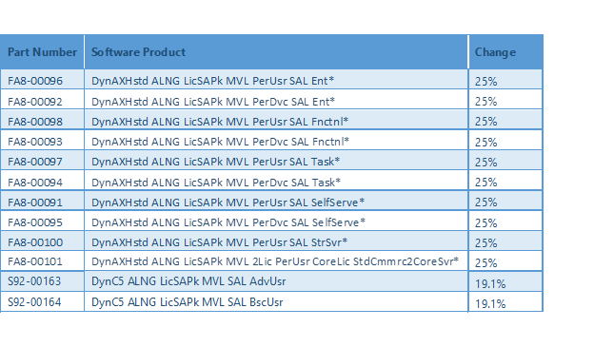
Январь 2016 SPLA Изменение прайса
Dynamics AX 2012 R3 увеличение на 25%
Visual Studio 2015 TBD – на 68%
Существенное изменение цен на другие продукты не планируется

Slide 12

Windows 10 доступна на арендованых ПК
Нынешняя версия доп. соглашения позволяет использовать Windows 8.1
Все партнеры, которым необходима Windows 10 должны подписать обновленное доп. соглашение.
Условия лицензирования остаются неизменными
Как запросить доп. соглашение?
Письменный запрос от клиента с необходимостью в предоставлении таких услуг
Указать версию
Номер СПЛА-соглашения

Slide 13
Истечение срока действия SQL SKU Январь 2016
SKU
SQL Workgroup per processor
SQL Workgroup SAL
SQL Web per processor
SQL Standard per processor
SQL Enterprise SAL
SQL Enterprise per processor
SQL Datacenter per processor
(SQL OEM SAL!)

Slide 14
Истечение срока действия Windows SKU Январь 2016
SKU
Windows SBS Essentials
Windows SBS Standard
Windows SBS Premium
Windows SBS premium add-on

Slide 15
SPUR- Октябрь 2015
Дополнения :
В октябрьскую версию документа были добавлены следующие новые версии продуктов:
Exchange Server 2016 Enterprise
Exchange Server 2016 Standard
Office Professional Plus 2016
Office Standard 2016
Project 2016 Professional
Project 2016 Standard
Visio 2016 Professional
Visio 2016 Standard

Slide 16
SPUR- Октябрь 2015
Опущение:
  OneNote больше не будет продаваться как отдельное приложение. OneNote 2016 будет составляющим компонентом Office Professional Plus 2016 и Office Standard 2016 suites.
  InfoPath 2013 будет последней версией приложения InfoPath. InfoPath 2013 будет входить в Office Professional Plus 2016. Продолжится поддержка InfoPath Forms Services в следующих on-premises релизах SharePoint Server 2016, а также полная поддержка в Office 365.

Slide 17
Новые продукты
Microsoft Identity Manager 2016
Microsoft Identity Manager (MIM) 2016 – следующая новая версия Forefront Identity Manager (FIM) 2010 R2. С выходом этой версии, Identity Manager переходит в Microsoft иForefront Identity Manager 2010 R2 SAL становятся Microsoft Identity Manager 2106. В случае использования только сервисов синхронизации Microsoft Identity Manager по модели лицензирования «На процессор», SALs не нужны. Window Server use rights уже включают в себя синхронизацию.

Slide 18
Новые продукты
Microsoft Advanced Threat Analytics
Microsoft Advanced Threat Analytics (ATA) – локальный продукт, который создан для оказания помощи IT- специалистам для защиты их предприятия от целенаправленных атак (угроз) посредством автоматического анализа, изучения, вычленения нормального и аномального (пользователей, девайсов и ресурсов) поведения с помощью систем Active Directory и Security Information and Event Management. ATA также помогает идентифицировать известные злонамеренные действия, мероприятия безопасности, а также риски при работе систем глобально и локально. Как только обнаружены подозрительные данные, система предоставляет доступную и четко изложенную информацию о характере опасности. В SPLA , ATA предлагается только по модели «На пользователя».

Slide 19
SPLA 2016
Microsoft запускает новую версию соглашения SPLA 1го декабря. Данная версия вносит некоторые уточнения в трактовку контракта.
Новые термины
Упрощённое
лицензирование
Смена стиля
Анти-коррупция
Новое соглашение предоставляется при продлении предыдущего
Notes:
Be aware of the implications

Slide 20
Соблюдение законов
Microsoft планирует ввод терминологии по анти-коррупции & взяточничеству в соглашение SPLA в ноябре 2015.
Bribery, Inaccurate Records, Gifts,
US Foreign Corrupt Practices Act
Service Provider Certifies Review & Compliance with MS Policy
Annual Employee Training Requirement
Record Keeping Requirement & Audit Rights
Review the Microsoft Anti-Corruption Policy for Representatives:
http://www.microsoft.com/en-us/Legal/Compliance/anticorruption/reppolicy.aspx
Take the Anti-Corruption Training for Microsoft Partners: http://www.microsoft.com/en-us/legal/course/SCO1/onlineLauncher.htm

Slide 21
& Megatrade Pre-Hosting Day
Совместное развитие хостингового бизнеса
Z

Slide 22

Cloud Platform Suite
Сервис-провайдеры должны использовать Hyper-V и Windows Azure Pack для модели лицензирования хост/гость
Сервис-провайдеры могут использовать также свои тулы с Windows Azure Pack
WS Гость
WS Гость
Linux Гость
Linux Гость
Linux Гость
ПО на Host Fabric включает в себя:
Windows Server 2012 R2
System Center 2012 R2
Windows Azure Pack
SQL Server 2012 Standard
22

Slide 23

Считаем процессоры и Endpoints
Подавайте в отчете лицензию System Center для каждого процессора и Endpoint
Каждый пролицензированный Endpoint может управляться System Center
Endpoint в Дата-центре конечного пользователя или сервис-провайдера
Запускай компоненты System Center на любом количестве управляемых серверов
Используй технологию SQL Technology для поддержки компонентов System Center
System Center
Endpoints
Management Servers
СерверA
2 процессора
Дата-центр
СерверВ
2 процессора
В SPLA для 3 серверов необходимо 6 System Center лицензий
СерверC
2 процессора

Slide 24
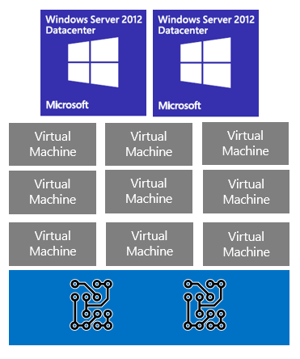
Windows Server 2012 версия Datacenter
Вам понадобится 1 лицензия на каждый физический процессор для запуска неограниченного количества ВМ
Серверу с 2 процессорами понадобится 2 лицензии Datacenter для запуска Windows Server в 9 ВМ.

Slide 25
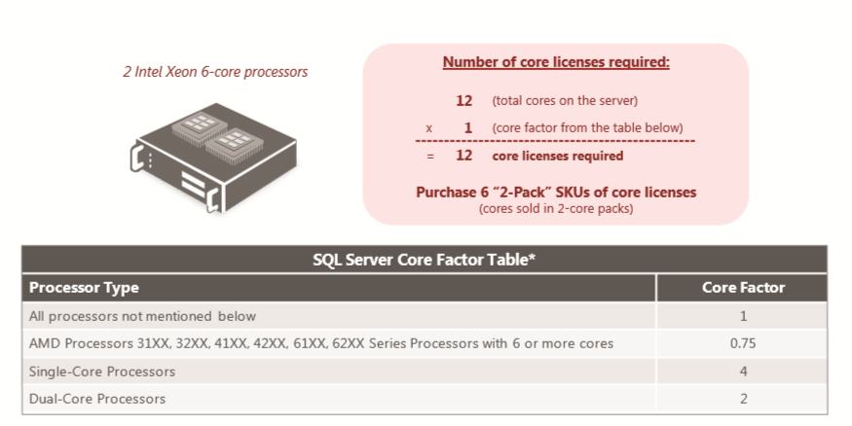
Лицензирование SQL Server 2014
Версия Enterprise
Лицензируем все ядра на сервере
SQL Server 2014 Enterprise Версия: Запускай неограниченное количество ВМ на пролицензированном сервере

Slide 26
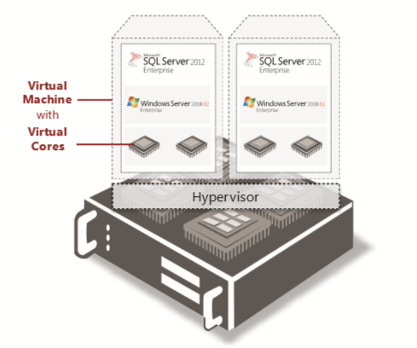
Лицензирование SQL Server 2014 в SPLA
Лицензируй все виртуальные ядра
Для 1 ВМ минимум 4 лицензии
Лицензия требуется для каждого виртуального ядра, виртуального процессора либо потока ЦП
Запускай неограниченное количество экземпляров в виртуальной среде

Slide 27
Решение для клиента
Toм хостит Microsoft Office на Windows Server ВМ, добавляя первичный и основной функционал к Azure Services, для того, чтобы создать Customer Solution для Сью.
CSP
VMs
Решение
Тома
SPLA
RDS SALs & Office SALs
CSP
Microsoft Azure Services
Том - хостер
Сью –
Клиент Тома

Slide 28
Управляемые сервисы
У Тома есть солидная возможность доступа, конфигурации и администрирования Azure Services. У него также есть административный доступ к среде. У Сью есть административный доступ к ее приложениям
CSP
VMs
Sue’s App
Sue’s application software
CSP
Microsoft Azure Services
Том – провайдер управляемых услуг
Сью –
клиент

Slide 29

Go to marketing campaign
Специальные цены под проекты и промо-акции
Клиентская база
Обучение Ваших специалистов
Совместное развитие хостинга

Slide 30
Спасибо!

